Slide 1

TRƯỜNG ĐẠI HỌC CÔNG NGHỆ THÔNG TIN ĐỀ TÀI: XÂY DỰNG WEBSITE KINH DOANH CAFE ONLINE
Giảng viên hướng dẫn: Ths. Vũ Trí Dũng
Nhóm thực hiện: Đào Lý Trân 10520226
Võ Văn Trình 10520165
Trần Tấn Phúc 10520042
Phan Nguyễn Trọng Nhân 10520054

Slide 2
Nội dung trình bày I/ Phân tích nguyên nhân, chính sách chiến lược kinh doanh. II/ Trình bày thiết kế giao diện. III/ Triển khai Mô hình hóa mô hình kinh doanh. IV/ Thống kê kết quả chính sách đạt được.

Slide 3
I/ Phân tích nguyên nhân, chính sách chiến lược kinh doanh. 1/ Phân tích nguyên nhân kinh doanh mặt hàng và thị trường.
Kinh doanh mặt hàng: Cafe là thức uống phổ biến nhất của mọi người vào mỗi buổi sáng, lúc thức dậy hoặc những lúc cần đầu óc tĩnh táo. Đơn giản, nhanh, và rẻ … thuận lợi cho người sử dụng.
Theo điều tra của IPSARD ở thành phố Hồ Chí Mính, thói quen của người uống cafe liên quan nhiều tới độ tuổi, nghề nghiệp, sở thích. Người kinh doanh chiếm tỉ trọng nhiều nhất khoảng 26.3% , kế đến là sinh viên học sinh, nhân viên văn phòng… người về hưu ít uống café nhất.
Phân loại khách hàng:
Nhân viên văn phòng
Sinh viên, học sinh các trường trung học và đại học
Người kinh doanh, buôn bán

Slide 4
I/ Phân tích nguyên nhân, chính sách chiến lược kinh doanh. 1/ Phân tích nguyên nhân kinh doanh mặt hàng và thị trường.
b) Phân tích thị trường:
Khảo sát phân bố quán cafe, trên các tuyến đường,khu vực. Từ đó đưa ra phân tích thị trường tiêu thụ.
Ta tiến hành phân tích các thị trường nào cần sản phẩm nào từ lớn nhất đến nhỏ nhất .
Phân tích các đối tượng nào dùng nhiều và cần được chăm sóc kỹ nhất.

Slide 5
I/ Phân tích nguyên nhân, chính sách chiến lược kinh doanh. 2/ Chiến lược kinh doanh.
Khảo sát thị trường:
Khảo sát thị trường địa phương, các địa điểm cần thiết như :
Các trường tiểu học, cơ sở, trung học trong điểm ở các thành phố lớn như Hồ Chí Minh.
Địa điểm các làng nhà trọ sinh viên ở Hồ Chí Minh: khu này đông sinh viên, điều tra xem các mặt hang nào mà được sinh viên ưa chuộng nhấ. Thói quen uống café của sinh viên.
Các quán café trong khu vực thành phố HCM.
Khảo sát thói quen uống café của khách hàng khi tới uống tại quán và tại nhà.
Khảo sát mặt hàng café hiện nay.

Slide 6
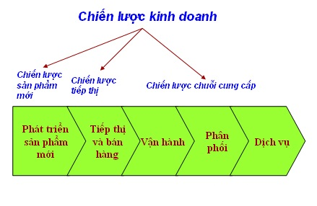
I/ Phân tích nguyên nhân, chính sách chiến lược kinh doanh. 2/ Chiến lược kinh doanh.
b) Chiến lược kinh doanh:
Thống kê lại thông tin thị trường và và phát triển ra sản phẩm mới rồi đăng ký kinh doanh.

Slide 7
I/ Phân tích nguyên nhân, chính sách chiến lược kinh doanh. 2/ Chiến lược kinh doanh.
c) Thu hút vốn và đầu tư nước ngoài: là một yếu tố quan trọng quyết định thành công của dự án.
Social skill : được xem như là 1 kỹ năng quan trọng nhất, một dự án tốt hay không đều do người này trình bày trước nhà đầu tư, thường ta chỉ có 15 -30 phút để diễn đạt lại cho nhà đầu tư nghe.
Chất lượng của dự án: là nhà đầu tư, ai cũng muốn cũng kiếm được lợi nhuận, vấn đề ở đây là mình làm sao để họ tin tưởng và đầu tư cho mình triển khai dự án, chúng ta làm sao để cho họ biết họ nên đầu tư vào dự án của ta để thu đc lợi nhuận .

Slide 8
II/ Trình bày thiết kế giao diện 1/ Tổng quan website
Chức năng cập nhập thông tin quản lý bán hàng.
Chức năng bảo mật.
Chức năng quản lý khác hàng.
Lưu trữ thông tin của khách hàng.
Tình trạng hàng đặt mua, giỏ hàng của khách.
Trao đổi thông tin, ý kiến của khách hàng về mặt hàng.
Quản lý khuyến mãi dành cho khách.
d) Tìm kiếm sản phẩm.
e) Quản lý hóa đơn mua bán hàng.

Slide 9
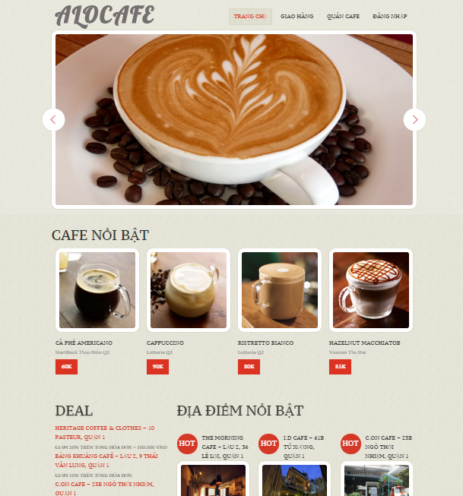
II/ Trình bày thiết kế giao diện 2/ Các giao diện của website
Giao diện chính:

Slide 10
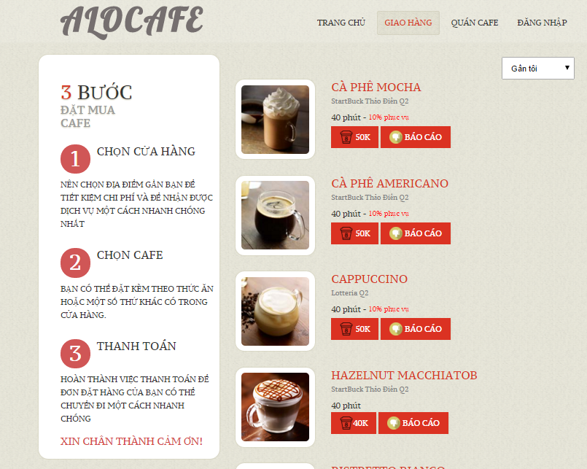
II/ Trình bày thiết kế giao diện 2/ Các giao diện của website
Giao diện tìm kiếm sản phẩm:

Slide 11
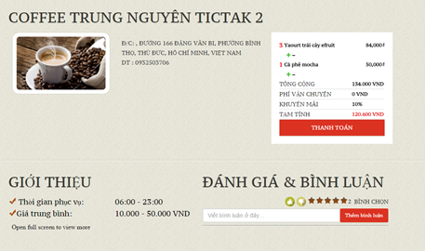
II/ Trình bày thiết kế giao diện 2/ Các giao diện của website
Giao diện cửa hàng:

Slide 12
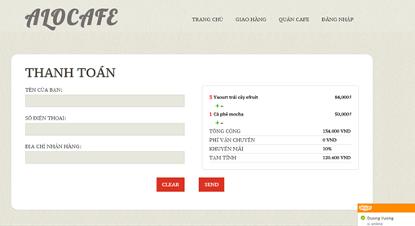
II/ Trình bày thiết kế giao diện 2/ Các giao diện của website
Giao diện thanh toán:

Slide 13
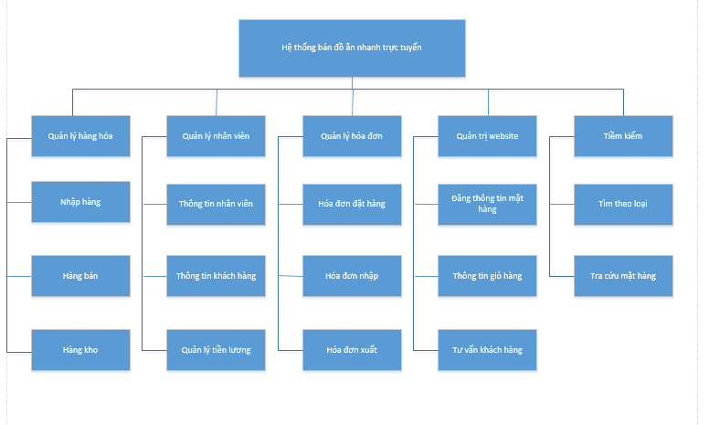
III/ Triển khai mô hình hóa mô hình kinh doanh 1/ Mô hình triển khai
Phân tích biểu đồ phân cấp chức năng:

Slide 14
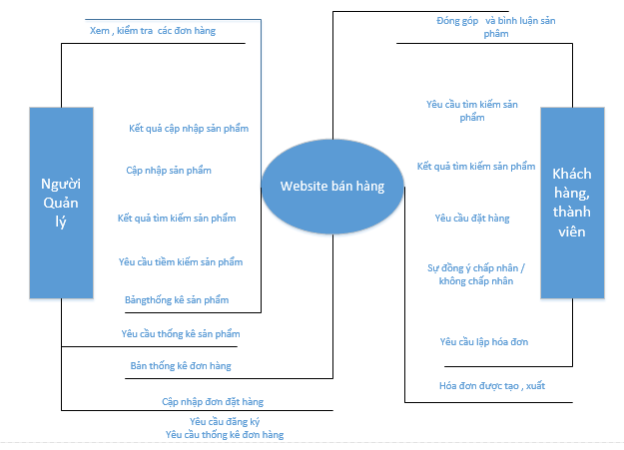
III/ Triển khai mô hình hóa mô hình kinh doanh 1/ Mô hình triển khai
b) Biểu đồ luông dữ liệu ở mức ngữ cảnh:

Slide 15
III/ Triển khai mô hình hóa mô hình kinh doanh 2/ Thực hiện mô hình hóa hiện thực:
Tìm kiếm những cửa hàng có nhu cầu quảng cáo sản phẩm của mình và các sản phẩm đang trong thời gian khuyến mãi sau đó tư vấn cho các cửa hàng về trang web và giúp họ đăng tin lên trang web với giá khuyến mãi.
Tìm những cửa hàng chưa có web site bán hàng hoặc website nhỏ ít người truy cập để tư vấn vì họ đang có nhu cầu cao và có chương trình khuyến mãi để họ đăng tin:
Đăng tin miễn phí trong vòng 1 tuần .
Hỗ trợ họ trong việc giao hàng và tìm kiếm khách hàng ở các khu vực khác.
Giảm giá 50% trong 3 tháng với khách hàng kí hợp đồng quảng cáo lâu dài.

Slide 16
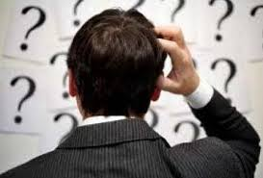
III/ Triển khai mô hình hóa mô hình kinh doanh 2/ Thực hiện mô hình hóa hiện thực:
c) Sau khi đã hoàn thiện bước trên ta sẽ làm như thế nào :

Slide 17
III/ Triển khai mô hình hóa mô hình kinh doanh 2/ Thực hiện mô hình hóa hiện thực:
d) Vận hành hệ thống và thực hiện quảng cáo để chiếm lĩnh thị trường quảng cáo của cà phê.
Đầu tiên ta sẽ đăng tin quảng cáo trong khu vực Hồ Chí Minh.
Tìm kiếm các tình nguyện viên để tìm kiếm khách hàng trong khu vực lân cận…
Hỗ trợ việc giao hàng đối với các cửa hàng chưa có dịch vụ giao hàng trong địa bàn lân cận.
Kết hợp của SEO web và quảng cáo offline.

Slide 18
III/ Triển khai mô hình hóa mô hình kinh doanh 3/ Dịch vụ cung cấp:
Khách hàng khuyến mãi:
Dành cho khách hàng thân thiết :
Đối với những khách hàng lâu năm thì được hưởng một số ưu đãi như sau :
Được giảm giá trong 1/3 thời gian đăng tin .
Được hỗ trợ giao hàng khi nhận nhiều đơn đặt hàng.
Có thể tích lũy điểm để được nhận được các khuyến mãi trong các dịp lễ lớn và tri ân bằng quà tặng .
Đối với khách hàng mới sử dụng .
Có thể khuyến mãi lần đầu đăng tin, ví dụ như đăng tin miễn phí trong ngày đầu…
Có thể tiển khai thẻ khách hàng tri ân cho khách hàng này.

Slide 19
III/ Triển khai mô hình hóa mô hình kinh doanh 3/ Dịch vụ cung cấp:
b) Khuyến mãi dịp lễ:
Giảm giá tin quảng cáo vào ngày lễ đối với các khách hàng thân thiết.
Khuyến mãi vào các dịp lễ còn được thực hiện thông qua các chương trình khuyến mãi như tăng thời gian quảng cáo khi đặt quảng cáo trong dịp lễ ví dụ như tặng 3 ngày quảng cáo miễn phí trên trang nhất khi hợp đồng quảng cáo trên 2 tháng,nhằm tạo ra các hợp đồng dài hạn và khách hàng thân thiết.
Dịch vụ quảng đâu phải chỉ trang web mình có, vì thế ta phải chú trọng, làm sao để thu hút khách và tạo ấn tượng như các dịch vụ khác

Slide 20
III/ Triển khai mô hình hóa mô hình kinh doanh 3/ Dịch vụ cung cấp:
Khuyến mãi theo thời gian mà khách hàng muốn đăng tin
Nhiều cửa hàng chỉ muốn đăng tin vào các dịp gần lễ để tăng doanh thu, và đăng khi cửa hàng đang có đợt giảm giá sản phẩm của mình nên ta nên:
Đăng tin thời gian càng lâu sẽ được giảm giá trong thời gian đầu.
Khuyến khích các khách hàng đăng tin thời gian dài hơn.
Giúp tăng thời gian quảng cáo, tạo những mối quan hệ thân thiết với khách hàng.
Nguồn thu của trang web sẽ ổn định và tạo được nền tảng để mở rộng thị trường.

Slide 21
III/ Triển khai mô hình hóa mô hình kinh doanh 3/ Dịch vụ cung cấp:
Đối tượng khuyến mãi:
Sinh viên:giảm giá theo phần đặt của sinh siên, có thể là đối tượng chiếm phần lớn ở khu vực thị trường các trường đại học và cao đẳng .
Các hộ gia đình : cũng tạo thêm dịch vụ giao hàng tận nơi và khuyến mãi theo khách hàng tri ân, gắn bó đối với một số khách lâu năm , giảm giá hoặc các món quà tri ân từ trong các dịp lễ .

Slide 22
III/ Triển khai mô hình hóa mô hình kinh doanh 3/ Dịch vụ cung cấp:
Dịch vụ truy cập page cho cửa hàng:
Đưa ra những giải pháp kinh doanh, quản lý quán café cho chủ cửa hàng.
Tạo dựng template cho page của cửa hàng một cách nhanh chóng.
Tiết kiệm chi phí tối đa cho một trang web giới thiệu sản phầm.
Thông tin đến với khách hàng một cách nhanh nhất, hướng đúng vào nhu cầu của khách hàng.

Slide 23
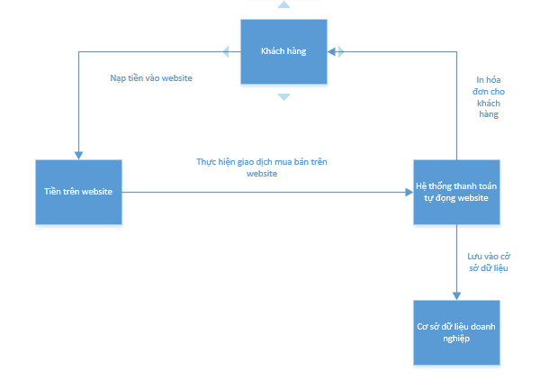
III/ Triển khai mô hình hóa mô hình kinh doanh 3/ Các dịch vụ thanh toán:
Thanh toán trên website:

Slide 24
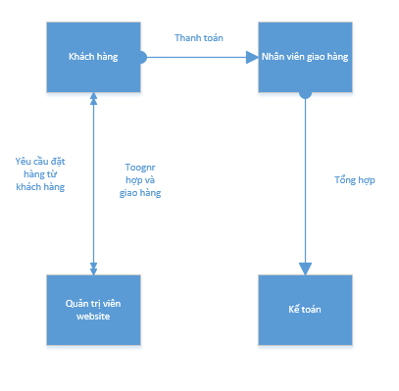
III/ Triển khai mô hình hóa mô hình kinh doanh 3/ Các dịch vụ thanh toán:
b) Thanh toán trực tiếp bên ngoài:

Slide 25
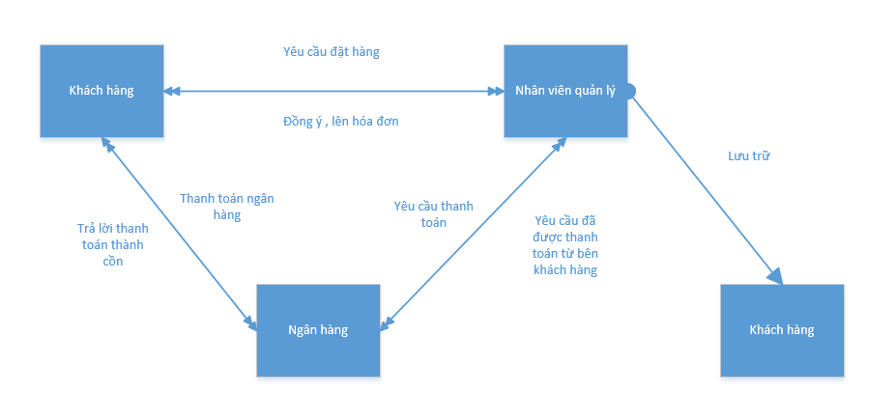
III/ Triển khai mô hình hóa mô hình kinh doanh 3/ Các dịch vụ thanh toán:
c) Thanh toán qua ngân hàng:

Slide 26
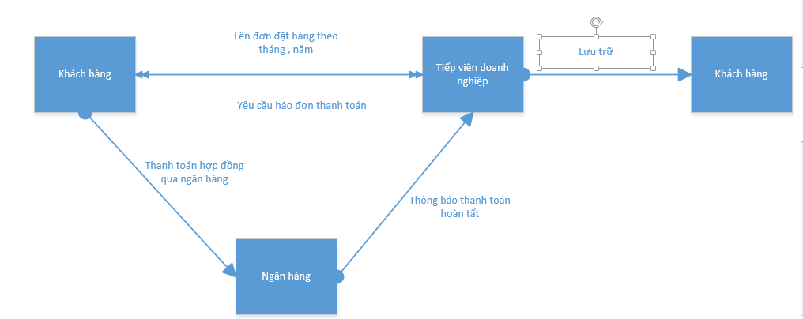
III/ Triển khai mô hình hóa mô hình kinh doanh 3/ Các dịch vụ thanh toán:
d) Thanh toán dài hạn ( theo tháng hay năm):

Slide 27
IV/ Thống kê kết quả chính sách đạt được 1/ Kinh nghiệm cần và đã đạt được
Kinh nghiệm cần đạt được
Học hỏi các chính sách của các doanh nghiệp đi trước.
Nên có chủ trương mở rộng đối tác hợp lý .
Mở rộng quy mô mô hình kinh doanh có tổ chức
Nên tổ chức các buổi tiếp thị vào các trường học
Học hỏi kinh nghiệm quản lý ở một số doanh nghiệp phát triển khác, để cải thiện quá trình quản lý hơn.
Biết lắng nghe các ý kiến của khách hàng và để cải thiện công ty theo chiều ngày càng phát triển, sản phẩm đa dạng phù hợp với khách hàng hơn.

Slide 28
IV/ Thống kê kết quả chính sách đạt được 1/ Kinh nghiệm cần và đã đạt được
b) Kinh nghiệm đã đạt được:
Nguồn nhân lực: biết sử dụng đúng nguồn nhân lực, không nên sử dụng quá nhiều mà trong khi đó ta lại không tận dụng hết nguồn nhân lực đã có .
Có thể đào tạo các nhân viên để training thêm kiến thức về social skill, để mở rộng quan hệ tiếp thị hơn trong giới thiệu thị tường.
Chú trọng đến đa sản phẩm : có nghĩa là có thể làm cho các mặt hàng phong phú và nhiều hơn.
Thái độ tốt với khách hàng có thể kiếm thêm hợp đồng khác từ khác hàng khác.
Giá cả vừa phải phù hợp với từng người sử dụng hơn : ví dụ đối với các đối tượng là sinh viên và học sinh .

Slide 29
IV/ Thống kê kết quả chính sách đạt được 2/ Phướng pháp mở rộng thị trường
Thuận lợi :Thì ta có thể đầu tư thị trường tiêu thụ kinh doanh trên quy mô rộng hơn, thực hiện các phương pháp như SEO hay tiến hàng các cuột tiếp thị trong các chỗ đông người như siêu thị, trường học,… , điều quan trong ở đây là thái độ phục vụ đối với khách hàng, họ mến mình họ sẽ tìm mình .
Thất thoát, lỗ vốn :
Ta có thể cải tiến quá trình sơ đồ kinh doanh trong doanh nghiệp .
Đổi mới và khảo sát thị trường lại, xem có nhưng ai đang cạnh tranh hay tìm ra những lý do mà khiến lỗ vốn và tiềm cách khắc phục chúng

Slide 30
Xin chân thành cám ơn mọi người đã lắng nghe!!!

